Slide 1

2D게임 프로그래밍 2차 발표
2018180005
김명훈

Slide 2
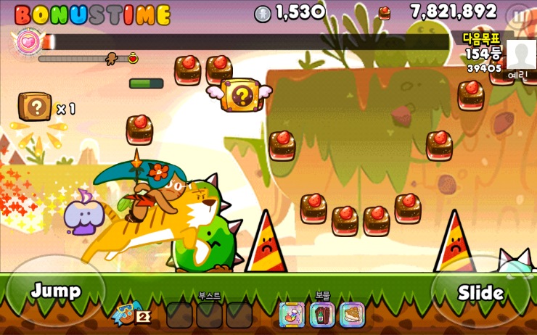
게임 컨셉
쿠키런을 모작한 러닝 액션 게임
방향키를 통해 점프와 슬라이드로 캐릭터를 조작
젤리를 획득하여 점수를 쌓음
점수를 쌓아 얻은 포인트는 누적되어 게임 내의 상점에서 캐릭터나 강화 아이템을 구매하는 데 사용

Slide 3
개발범위
내용 | 최소범위 | 최대범위
캐릭터 | 자동으로 오른쪽으로 이동, 방향키를 통해 점프와 슬라이딩 기능 사용 | 상점을 통한 캐릭터 업그레이드
맵 | 장애물(3종) 젤리(3종) | 다양한 배경과 특징을 가진 맵 추가
난이도 | 플레이타임이 길어질수록 게임 진행 속도가 빨라짐
게임기능 | 장애물, 젤리와 충돌 획득한 포인트 게임 오버 후 저장, 튜토리얼 | 튜토리얼, 최고기록 저장 기능
아이템 | 인게임 아이템(3종) | 아이템 추가 구현
사운드 | 맵 기본BGM, 장애물 피격 사운드, 게임 오버 사운드, 젤리 획득 사운드 | 특수 캐릭터 전용 사운드
애니메이션 | 달리기, 슬라이딩, 점프, 2단 점프 | 특수 캐릭터 전용 애니메이션
상점 | 부스트 아이템 3종 | 특수 캐릭터, 펫 추가 구현

Slide 4
개발 상황
주차
제1주 | 계획 | 리소스 수집 및 스프라이트 작업, UI 배치도 구상
 | 결과 | (100%)이미지 수집,편집 완료
제2주 | 계획 | 플레이어 캐릭터 구현, UI 배치 및 배경 구현
 | 결과 | (90%)플레이어 컨트롤러, 배경 구현
제3주 | 계획 | 맵 2종 구현, 아이템 5종 구현
 | 결과 | (60%) 아이템 2종 구현, 맵 1종 구현
제4주 | 계획 | 플레이어와 오브젝트 간 충돌 체크 구현, 상점 구현
 | 결과 | (70%) 충돌 체크 완성
제5주 | 계획 | 4주차까지의 진행 중 부족한 사항 보완, 메뉴 구현
 | 결과 | (+a) 맵 스크롤 기능 추가
제6주 |  | 펫, 신규 캐릭터 등 다양한 플레이 캐릭터 추가
제7주 |  | 맵 추가, 튜토리얼 기능 탑재
제8주 |  | 게임 시작 전 메인화면, 게임 오버 구현
제9주 |  | 난이도와 세부사항 조정, 디버깅
제10주 |  | 게임 완성 및 릴리즈

Slide 5

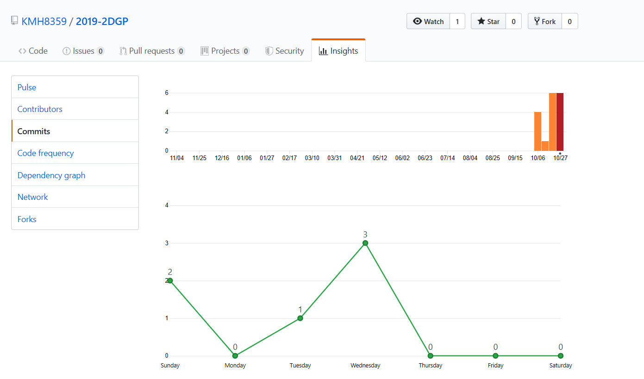
Github 커밋 통계

